Slide 1
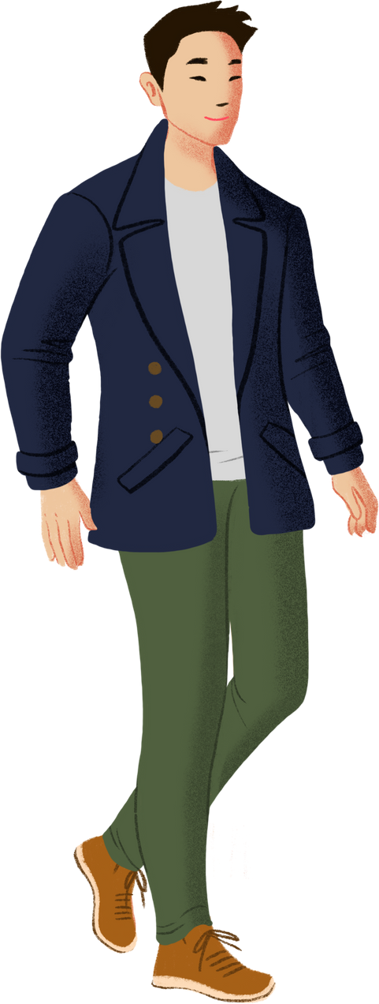
Social Influence:Conformity
Dr. Clara Moningka

Slide 2
Social psychology --> menjelaskan bagaimana perilaku, perasaan, dari individu diperngaruhi oleh kehadiran orang lain
Proses dimana sikap dan perilaku dipengaruhi oleh kelhadiran orang lain (real/tidak)
SOCIAL INFLUENCE -- PENGARUH SOSIAL

Slide 3
Dalam kehidupan sosial kita biasa dihapkan pada konflik, argumen, juga adanya NORMA
Kesamaan/keseragaman perilaku/sikap/cara pandang dari kelompok sosial tertentu

Slide 4
Tipe Social Influence
Conformity
Complience
Obedience

Slide 5
Reference group vs Membership group

Slide 6
POWER AND INFLUENCE
POWER--> capacity to influence othes while resisting their attemps to influence

Slide 7
POWER
Reward
1
Coercive
2
Informational
3
6
referent
Legitimate
4
Expert
5

Slide 8
Milgram’s obedience study
Agentic mode → unquestioning obedience → people transfer personal responsibility to the person giving orders.
Faktor apa yang mempengaruhi obedience?
Immediacy → social proximity to the victims → langsung
Saat korban tidak terlihat/terdengar
Faktor orang yang menyuruh/figure otoritas
Seragam

Slide 9
Eksperimen ini membuktikan apa?
Kecenderungan individu untuk mematuhi perintah tanpa berpikir
Konsekwensi kepatuhan pada manusia atau mahluk hidup

Slide 10
KONFORMITAS
Perubahan perilaku karena ada “tekanan” dari kelompok
Tekanan tersebut dipersepsi
Eksperimen: Muzafer Sheriff → autokinetic

Slide 11
Karakteristik Individu yang cenderung Comform
Low self-esteem
High need of social support
Need of social approval
Low IQ
High anxiety
Self blame
Insecurity
Inferiority
Faktor situasional → bisa conform disatu kondisi, di sisi lain tidak

Slide 12
KONFORMITAS
CULTURAL NORMS
Situational factors
Normative and informational influence
Social identity → group membership
Minority influence

